Slide 1
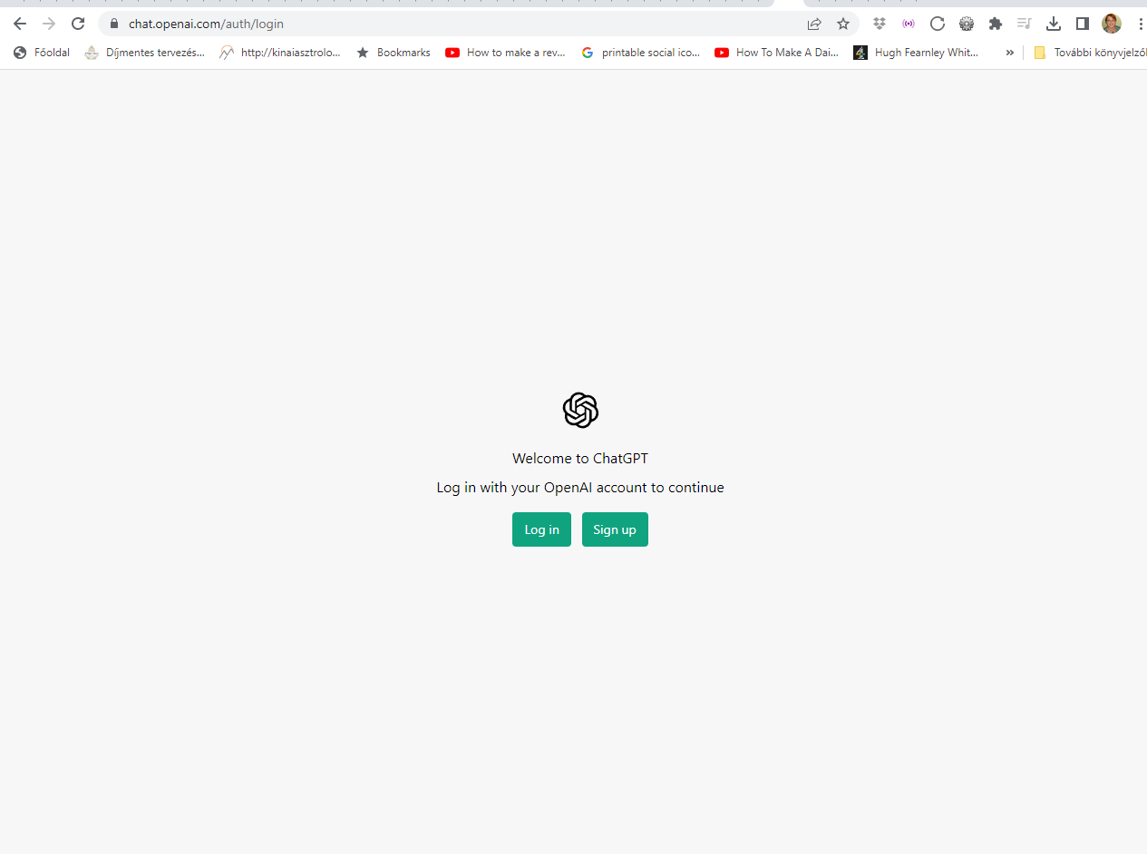
ChatGPT Start
Rövid használati útmutató

Slide 2
Mi a ChatGPT?
A ChatGPT egy mesterséges intelligencián alapuló neurális hálózat (biológiai ihletésű szimuláció. Fő alkalmazási területe a gépi tanulás, melynek célja ezeknek a hálóknak a tanuló rendszerként történő gyakorlati alkalmazása).
Bővebben…

Slide 3
A felület – kezdő képernyő
Válasszuk a Login (bejelentkezés) gombot a kezdő képernyőn
(előző

Slide 4
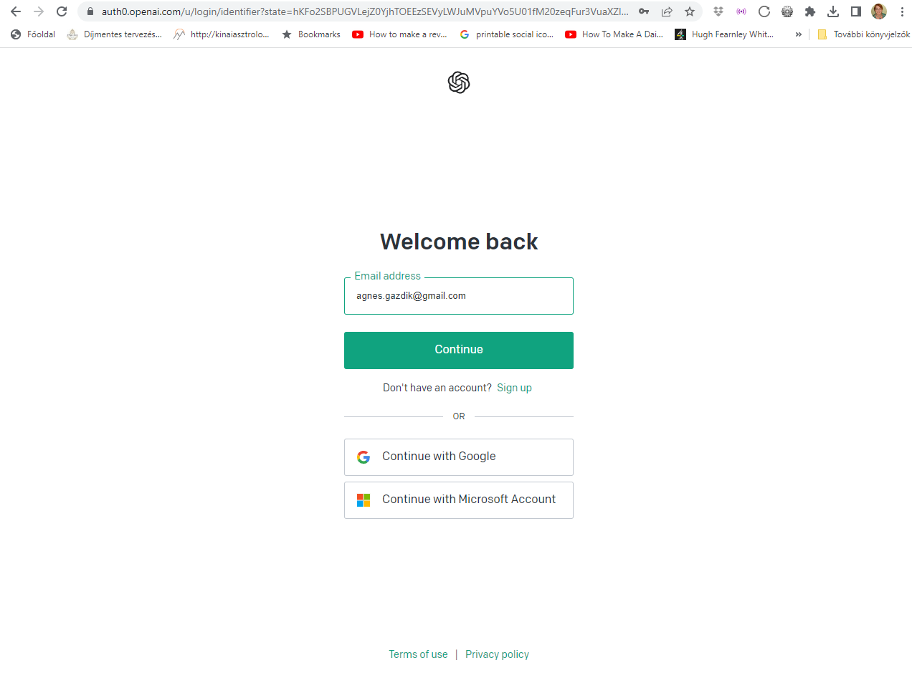
Belépés – Login 1. lépés
Válasszuk a Bejelentkezés Google fiókkal

Slide 5
Belépés – Login 2. lépés
Jelentkezzünk be a megadott közös vagy saját Google fiók adatokkal

Slide 6
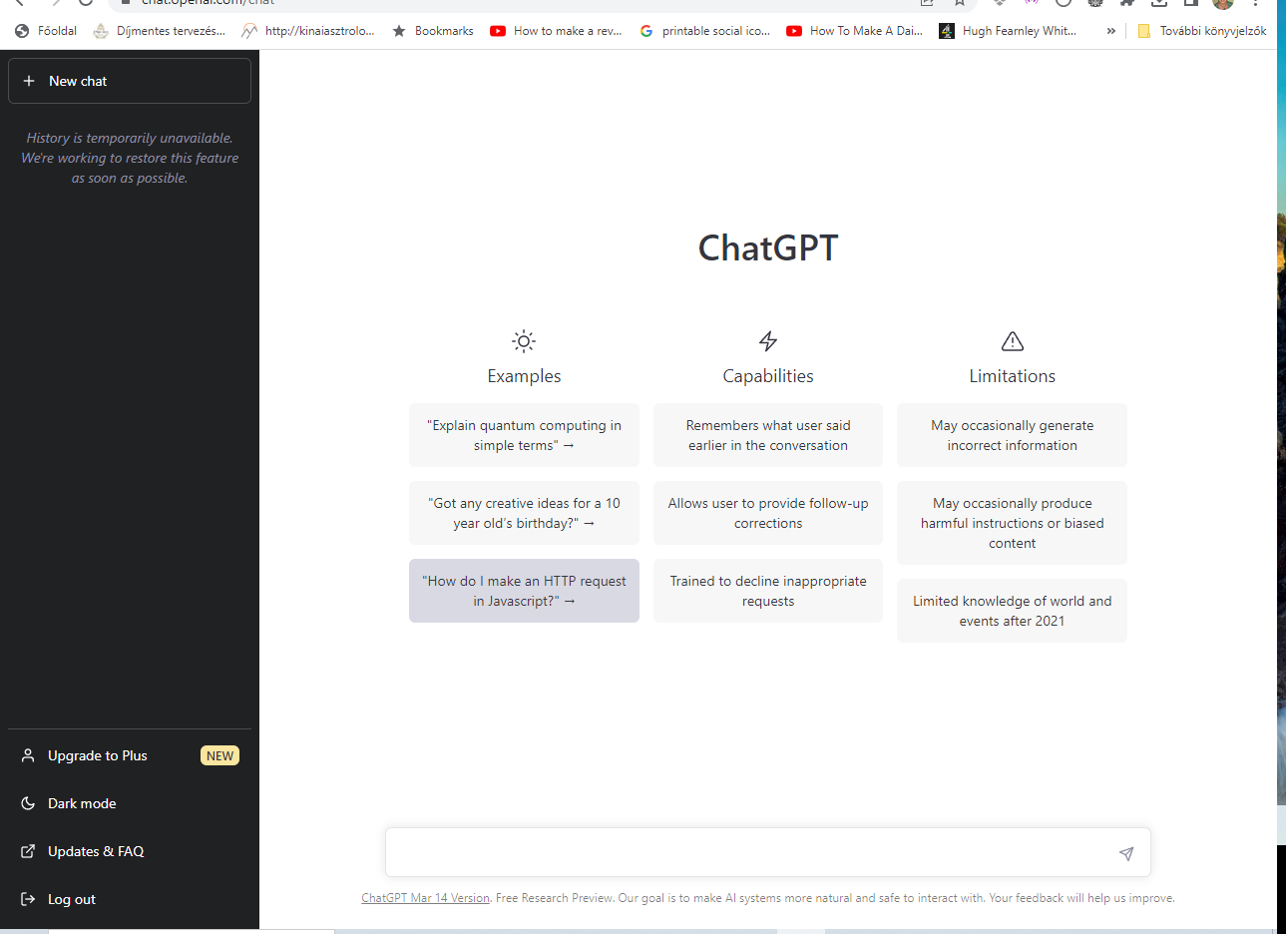
Chat felület
Belépve választhatunk a bal menüben lent a Light vagy Dark mode között (amelyik a szemnek kellemesebb).
Alul az űrlap mezőbe lehet írni a kérdéseket és a Chat azonnal válaszol.

